Slide 1
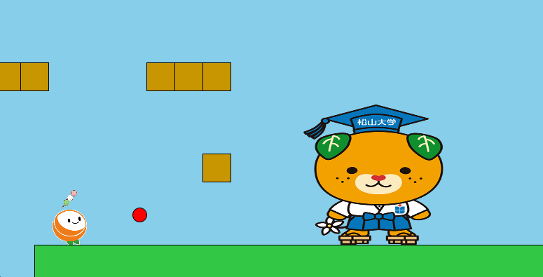
エミカの冒険
team02
平井彪太郎
芦原智哉
岩田結希

Slide 2
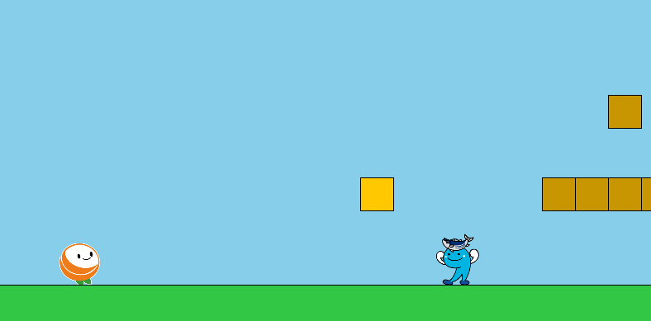






内容
ハテナブロックでアイテムが獲得できる
アイテムを駆使してゴールを目指そう
× 1

Slide 3
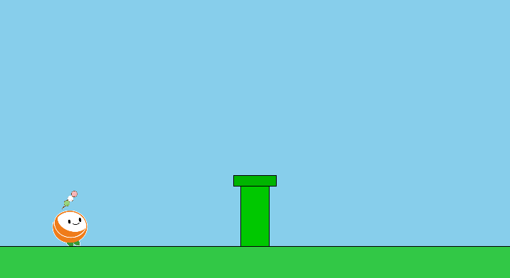
仕様
左右のボタンで移動
ジャンプはスペースボタン
Zで攻撃
space
Z

